Slide 1
Notes:
Презентация к 70 –летию победы в Великой Отечественной войне, для детей старшего дошкольного возраста.
«…Солдатам тех далёких дней….
Солдаты! Вас благодарим за детство, за весну, за жизнь,
За тишину, за мирный дом, за мир, в котором мы живём!
И пусть прошло немало лет, но мы вовеки не забудем,
Тех трудно давшихся побед, героев вечно помнить будем!
-Когда враг напал на нашу Родину все встали на её защиту, и солдаты – военные, и обычные люди – все взяли в руки оружие и старались дать отпор врагу.
- А как вы думаете, дети могли помогать взрослым? Как?»

Slide 2
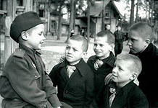
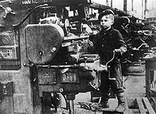
Notes:
-Юный защитник нашей Родины рассказывает своим знакомым и друзьям, как он передавал важные донесения партизанам. Он маленький, но делал очень важное дело: проходя мимо вражеских постов или военных пунктов, мальчик не обращал на себя внимания, как будто он пошёл в лес за грибами или за дровами, а на самом деле он был связным.
-На следующей фотографии мальчик помогает в борьбе с врагами, но уже на заводе. Он делает снаряды для фронта. Целыми днями стоит у станка и очень внимательно и ответственно подходит к работе. Его рост настолько мал, что ему подставили деревянный ящик, чтобы он мог видеть свою работу за огромным станком.
- Как вы думаете, нужна была их помощь для победы?

Slide 3
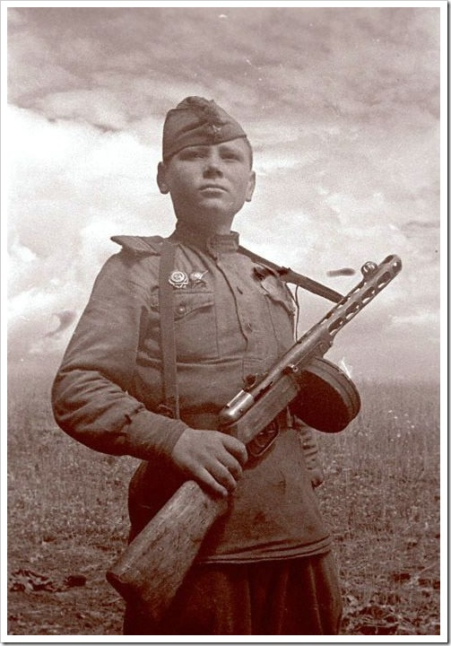
Notes:
На фотографии мальчик постарше, у него в руках настоящий автомат. Он сам принимал участие в бою с врагами. И, наверное, много раз он ходил в бой, потому что награждён орденами за свою смелость, отвагу и решительность. Он – победитель.
-А, как вы думаете, девочки могли помогать в борьбе с врагами?
Да, конечно, девочки могли быть и связными, и стояли у станка днями и ночами, но очень активно они помогали в госпитале.

Slide 4
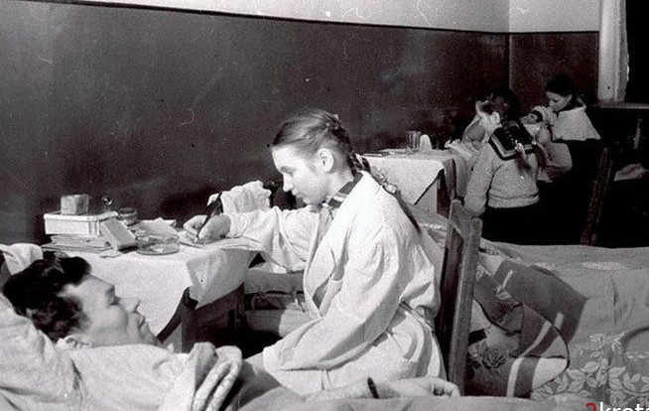
Notes:
В больницах, где лечили раненых, девочки были первыми помощницами: поправить одеяло, принести воды, помочь накормить раненых бойцов, почитать им книги…. Девочки могли читать и, главное, помогать солдатам писать письма домой. О том что они остались живы, выздоравливают и будут продолжать защищать нашу Родину.

Slide 5
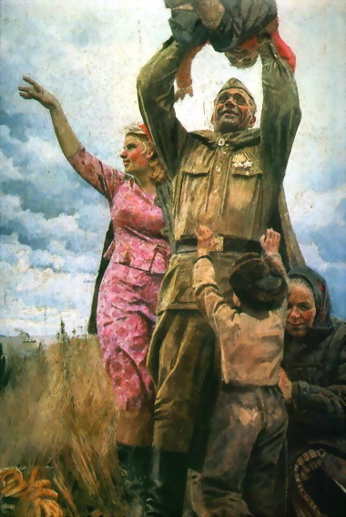
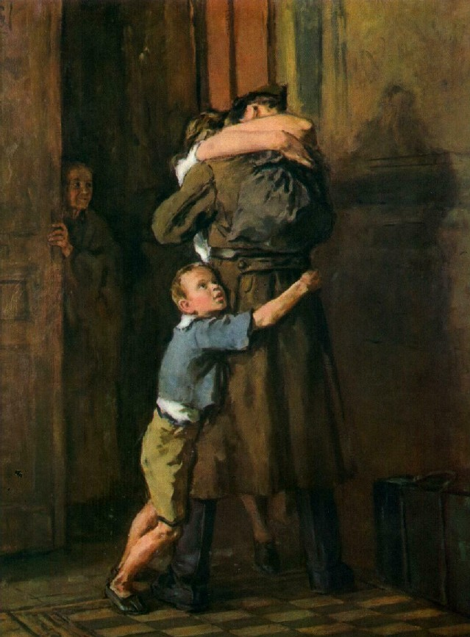
Notes:
И, наконец, настал тот день, который ждали все – День Победы 9 мая 1945 года. Радость этого дня сложно передать, потому что радовались те, кто остался жив, грустили о тех, кто не дожил и погиб, защищая Родину. Про День Победы так и говорят: «Радость со слезами на глазах»
-На картине мы видим радостную встречу солдата со своей семьёй.
(следующая картина)
Проходят дни, недели, месяцы после окончания войны, но солдат не приходит домой. Его ждут, ходят встречать на вокзал, но его всё равно нет.
И вот однажды, поздним вечером, когда надежды на возвращения солдата домой нет – стук в дверь и он пришёл! Его семья в полной неожиданности и удивлении.

Slide 6
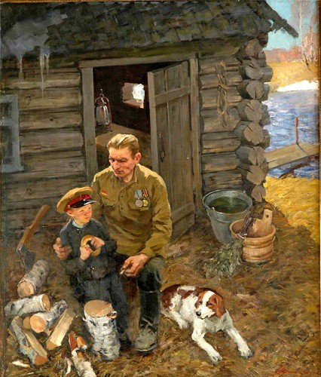
Notes:
Прошло много-много лет после победы над врагом. Солдат со своим сыном или внуком собрались в баню: накололи дрова, затопили печь, принесли воды, приготовили веник и присели на брёвнышко. Мальчик держит баранку, а солдат рассказывает, как было тяжело в годы войны: голодно, холодно, но всё таки он выдержал, выстоял и с победой вернулся домой.

Slide 7
Notes:
Война она и есть – война…
И по сей день былые ноют раны.
И всё-таки – наденьте ордена!
И с праздником Победы, ветераны!

Slide 8
Спасибо за внимание
Составитель: Ряписова Светлана Николаевна
г.Курган МБДОУ «Детский сад № 138 «Дюймовочка»

